Slide 1

Prevenção da diabetes
Douglas Lopes Eduardo Moura
Jacinto Xavier
Mateus Pereira
Matheus Fellipe
Grupo SPARK LABS

Slide 2

AGENDA
PROJETO: PREVENÇÃO DA DIABETES
1
Equipe Envolvida
2
Descrição do Problema
3
Solução Encontrada
4
5
Resultados Obtidos
Desafios Enfrentados

Slide 3
EQUIPE ENVOLVIDA:
PROJETO: PREVENÇÃO DA DIABETES
Nome | Perfil
Douglas Lopes | Cientista de Dados
Eduardo Moura | Cientista de Dados
Jacinto Xavier | Cientista de Dados / Scrum Master
Mateus Pereira | Engenheiro de Dados
Matheus Fellipe | Engenheiro de Dados

Slide 4
Descrição do problema:
PROJETO: PREVENÇÃO DA DIABETES
Com base numa pesquisa realizada anualmente, para pessoas que moram nos USA, foi coletado um conjunto de informações sobre fatores que podem influenciar na avaliação da doença diabetes.
A base de dados possui 253 mil registros e 21 colunas.
Os dados estão desbalanceados (213.703 – Não Diabetes, 4.631 – Pré-Diabetes e 35.346 – Possui Diabetes).

Slide 5







Solução encontrada:
PROJETO: PREVENÇÃO DA DIABETES
WorkSpace
Cluster
Bases (Delta Lake)
5
1
4
7
ETL
8
Engenheiros e Cientista de Dados
Community Edition
CSV
Python
Spark
SQL
POWER BI DASHBOARDS
2
3
9
6
Código
Modelo (pkl)
VISUAL STUDIO CODE (APP)
Jupyter Notebook

Slide 6

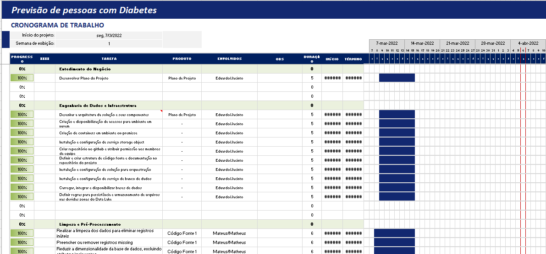

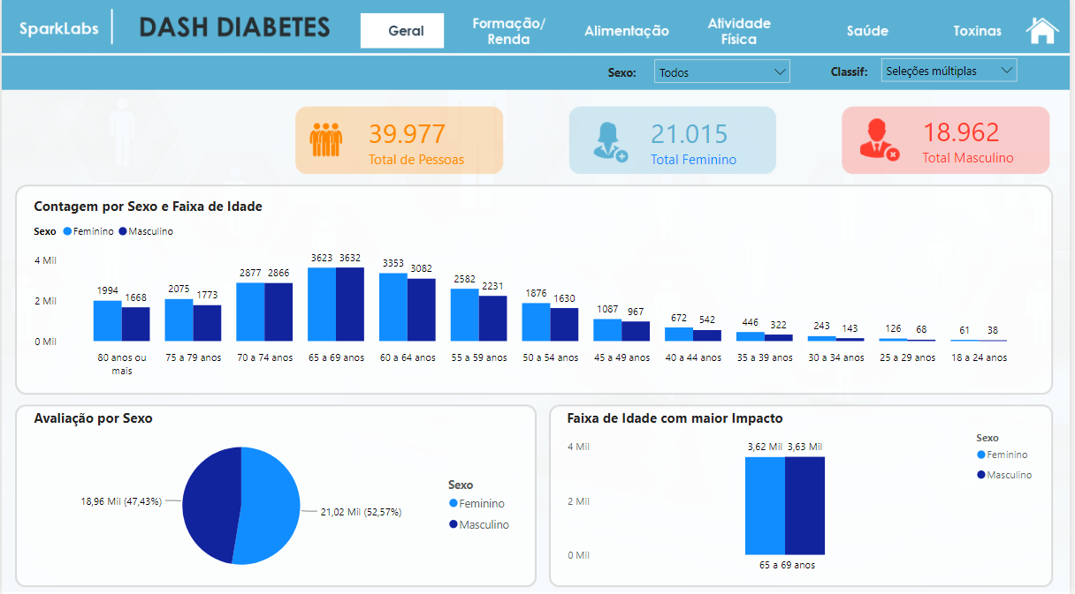
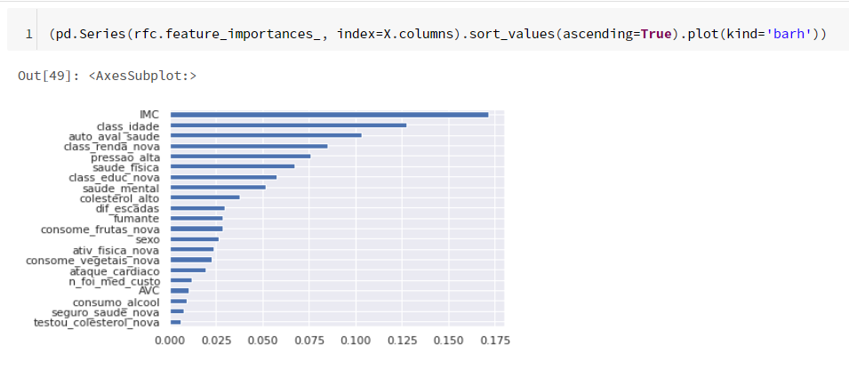
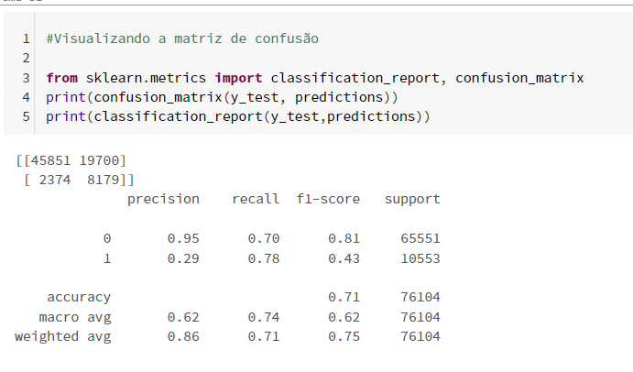
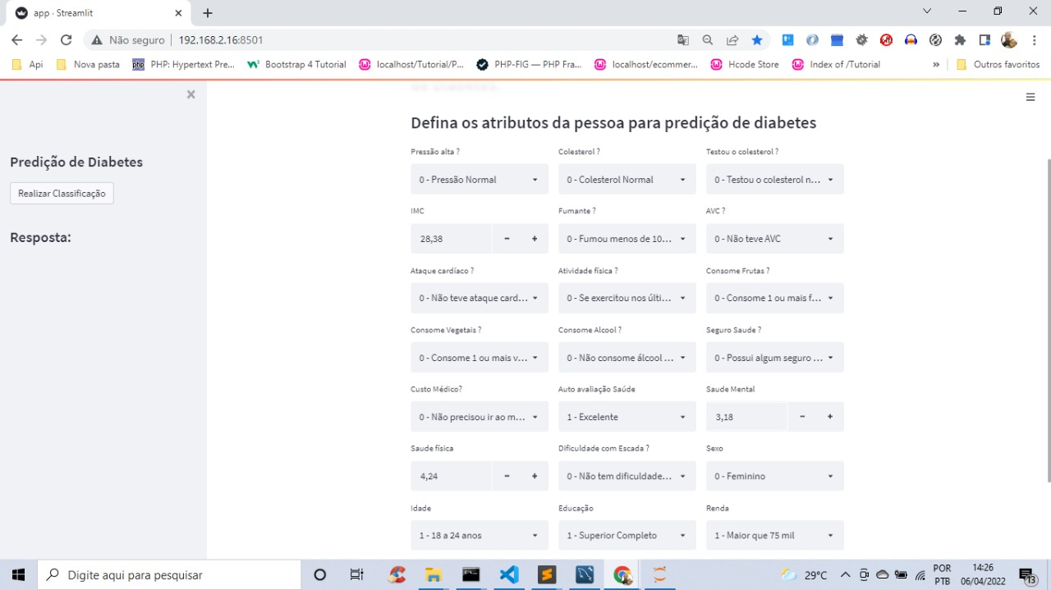
Solução encontrada:
PROJETO: PREVENÇÃO DA DIABETES

Slide 7
DESAFIOS ENFRENTADOS:
PROJETO: PREVENÇÃO DA DIABETES
Falta de conhecimento em ambiente Cloud
Falta de domínio de algumas tecnologias
Disponibilidade de horário
Prazo para a execução do trabalho
Disponibilidade de um ambiente mais robusto

Slide 8
RESULTADOS OBTIDOS:
PROJETO: PREVENÇÃO DA DIABETES
1
Geração de um modelo para predição da diabetes
2
Construção de APP para a predição da diabetes
3
Construção de Dashboards para apoio na tomada de decisão
4
Conhecimento de novas tecnologias, em especial do Databricks
5
Troca de Experiência do Grupo

Slide 9

AGRADECIMENTOS:
PROJETO: PREVENÇÃO DA DIABETES
Felipe e Rodrigo pelas orientações e pelo excelente trabalho que estão realizando.
Toda a equipe do Spark Labs que não mediu esforços para atingir os resultados apresentados.

